Slide 1




ГАОУ ДПО «Институт развития образования Республики Татарстан»
Психолого-педагогическое сопровождение адаптации детей-мигрантов
Презентация посвящена актуальным вопросам социальной адаптации детей-мигрантов. Рассматриваются проблемы, с которыми сталкиваются дети-мигранты, и предлагаются пути их решения через психолого-педагогическое сопровождение. Особое внимание уделяется профилактике экстремизма и созданию инклюзивной образовательной среды.

Slide 2



Актуальность проблемы
Рост числа детей-мигрантов
Риски маргинализации
30% подростков из мигрантских семей испытывают дискриминацию, что повышает риск вовлечения в деструктивные группы. Важность интеграции мигрантов через образование и социальную поддержку подчеркивается в Стратегии противодействия экстремизму в РФ до 2025 года.
В России проживает около 14 млн иностранных граждан, включая 1,8–2,4 млн детей-мигрантов. Многие из них сталкиваются с социальной изоляцией и трудностями интеграции из-за языкового барьера и культурных различий.
irort.ru

Slide 3

Факторы уязвимости детей-мигрантов
Культурные различия
Противоречия между нормами принимающего общества и традициями семьи могут вызывать внутренний кризис и чувство отторжения
Языковые барьеры
40% подростков-мигрантов в России испытывают одиночество в школе из-за языковых трудностей, что делает их восприимчивыми к радикальным группам
Финансовая нестабильность
Подростки из малообеспеченных мигрантских семей в 3 раза чаще вовлекаются в криминальные или экстремистские группировки в поисках материальной поддержки
irort.ru

Slide 4
Признаки вовлечения в экстремистскую деятельность
Изменение поведения
Радикальные взгляды
Резкий разрыв со старыми увлечениями, скрытность и частые прогулы занятий
Трансляция радикальных взглядов, оправдание насилия, использование экстремистской лексики
Активность в закрытых сообществах
Участие или интерес к закрытым сообществам, активность в Telegram-каналах и форумах с радикальной риторикой.
irort.ru

Slide 5
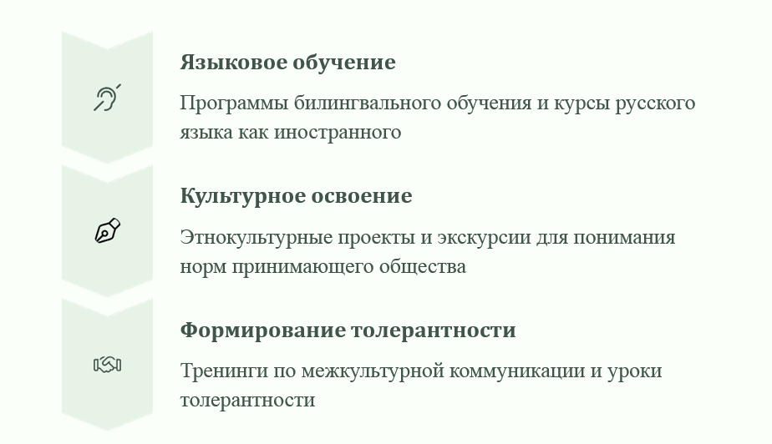
Задачи психолого-педагогического сопровождения
irort.ru

Slide 6
Методы психолого-педагогического сопровождения
Педагогическая беседа
Психолого-педагогическая консультация
Творчество
Групповая и индивидуальная работа
irort.ru

Slide 7
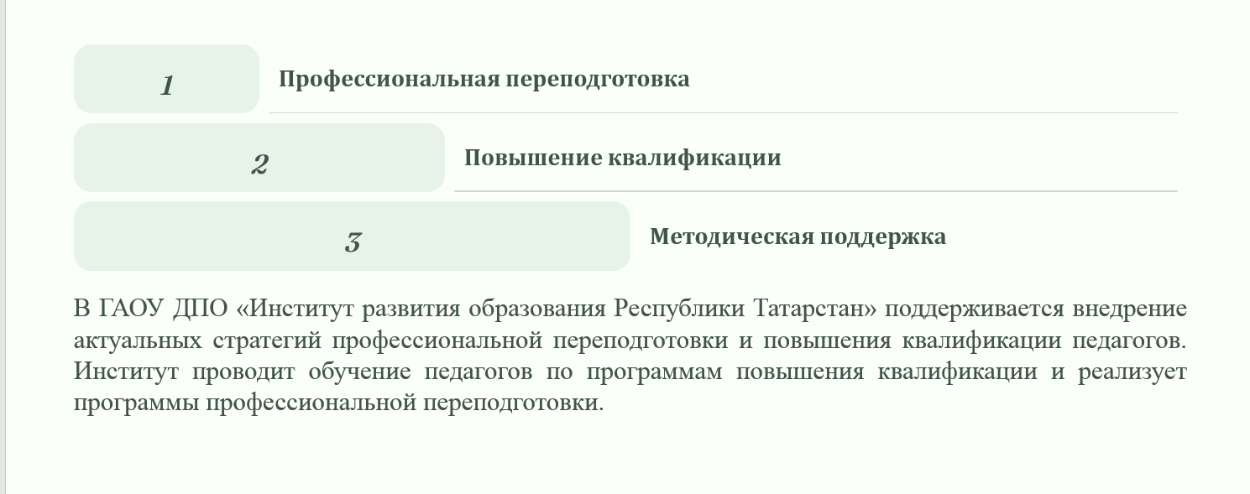
Подготовка специалистов
irort.ru

Slide 8
Выводы и рекомендации
Психолого-педагогическое сопровождение детей-мигрантов — важный инструмент профилактики экстремизма и создания гармоничного мультикультурного общества. Успешная интеграция детей-мигрантов эффективна при активизации совместных усилий педагогов, психологов, родителей и государственных структур.
Необходима специальная подготовка педагогов, психологов и специалистов для работы с детьми-мигрантами. Важно использовать различные методы, такие как индивидуальные консультации, групповые занятия и другие формы интерактивного обучения.
irort.ru

Slide 9
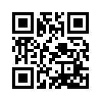
Благодарим за внимание!
Государственное автономное образовательное учреждение
дополнительного профессионального образования
«Институт развития образования Республики Татарстан»
Адрес: РТ, 420015, г. Казань, ул. Большая Красная, 68
Телефон: (843) 236-62-42
Сайт института: http://irort.ru
irort.ru

